Slide 1
Эмоциональные процессы
Автор: Степашкина В.А., к.психол.н., клинический психолог

Slide 2
Тема 3. Эмоции и чувства
Эмоции – элементарная форма переживания человеком своего отношения к предметам действительности, отличающаяся непосредственным и пристрастным характером и обусловленная актуальными потребностями.
Эмоции – отражение значимости или определение человеком значимости происходящего.
Эмоции – показатель личной значимости внешних и внутренних стимулов, ситуаций, событий для человека.
Эмоции – отношение к происходящему при непосредственном воздействии на органы чувств.
Эмоции – отражение субъективной значимости отражаемых явлений, событий, объектов в настоящий момент времени.

Slide 3

Эмоции связаны с потребностями и их удовлетворением.
Термин «эмоция» является производным от латинского emoveo, emovere – потрясаю, волную. В психологии в широком смысле эмоции понимаются как психическое отражение в форме непосредственного пристрастного переживания жизненного смысла явлений и ситуаций, обусловленного отношением их объективных свойств к потребностям субъекта.
В процессе эволюции эмоции возникли как средство, позволяющее живым существам определять биологическую значимость состояний организма и внешних воздействий.

Slide 4
Функции эмоций
Отражательная (ответная реакция)
Оценочная (определение степени значимости и отношение)
Регуляторная (влияние на состояние и отношение)
Сигнальная (показатель успеха или неудачи совершенных действий или поведения)
Побуждение (активация поиска и определение степени удовлетворенности потребности)
Подкрепляющая (указывает на ценность и важность завершения какого-либо действия и достижение результата)

Slide 5
Функции эмоций
Дифференцирующая (выбор, определение предпочтения)
Синтезирующая (обобщение впечатлений)
Мобилизирующая (активизация сил организма в критических ситуациях)
Коммуникативная (поддержание социальных контактов и общения)
Для эмоций характерны: 1) отчетливо выраженная интенсивность; 2) ограниченная продолжительность (длительность эмоции ограничена временем непосредственного действия причины или временем воспоминания о ней); 3) хорошая осознаваемость причины ее появления; 4) связь с конкретным объектом, обстоятельством; эмоция не имеет диффузного характера, свойственного настроениям; 5) полярность.

Slide 6
Признаки эмоций по Е.П. Ильину:
1) эмоции – это реакции на ситуацию, а не на отдельный раздражитель; человек оценивает ситуацию, создаваемую этим раздражителем, и реагирует возникновением эмоции на эту ситуацию, а не на сам раздражитель;
2) эмоции – это часто заблаговременные реакции на ситуацию и ее оценка, таким образом, эмоция выступает в качестве механизма предвидения значимости той или иной ситуации;
3) эмоции – это дифференцированная оценка разных ситуаций (в отличие от эмоционального тона, который дает обобщенную оценку типа «нравится – не нравится»);
4) эмоции – это не только способ оценки предстоящей ситуации, но и механизм заблаговременной и адекватной подготовки к ней за счет мобилизации психической и физической энергии;
5) эмоции, как и эмоциональный тон, – это механизм закрепления
положительного и отрицательного опыта.

Slide 7
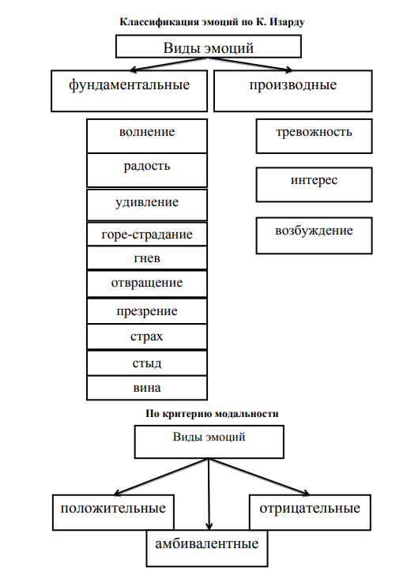


Slide 8
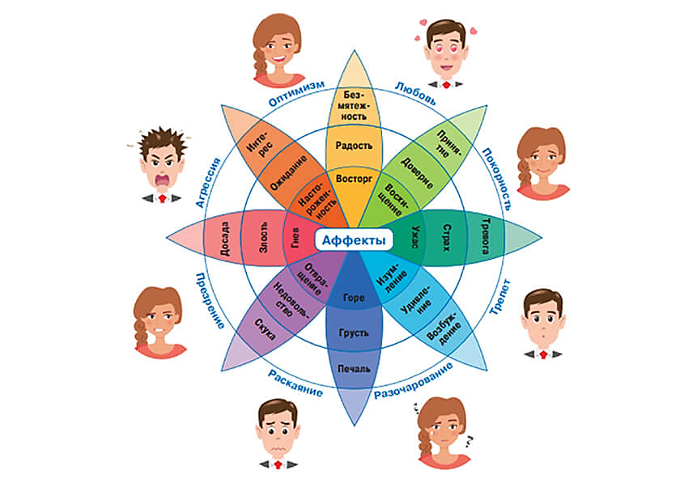
По содержательному своеобразию эмоции подразделяются на следующие виды:
1) эмоциональный тон ощущения (приятное или неприятное ощущение: например, нравится ли запах, вкус, цвет);
2) эмоциональный отклик (возбудимость, сопереживание: например, «посмотри этот потрясающий фильм, тебе понравится»);
3) настроение (эмоциональное состояние, фон психической деятельности);
4) конфликтные эмоциональные состояния: тревожность, стресс, аффект, фрустрация;
5) высшие эмоции – чувства.
По критерию продуктивности:
Стенические (активизируют, например гнев) и астенические (снижают активацию и продуктивность, например тоска).

Slide 9
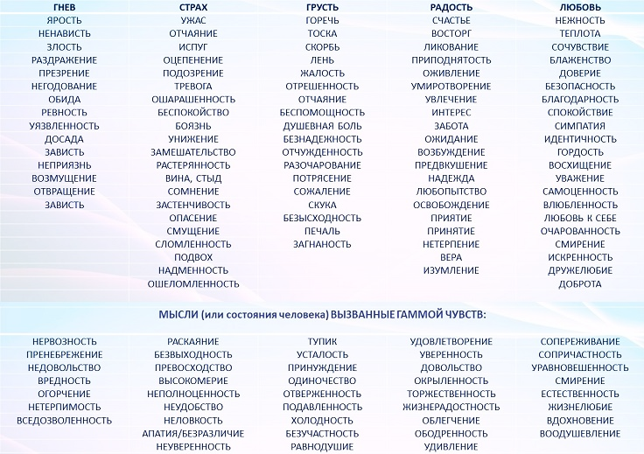

Slide 10
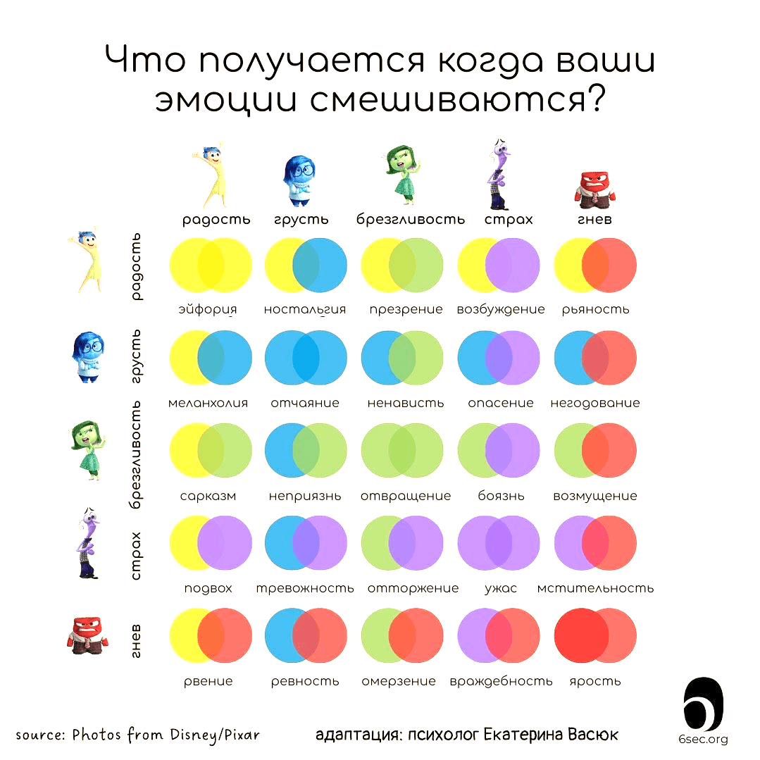

Slide 11
Чувства
Высшие эмоции называют чувствами. Чувства – эмоциональная форма отражения социально значимых явлений. Они вызываются соответствием или отклонением тех или иных обстоятельств от параметров жизнедеятельности данного человека как личности.
Если низшие, ситуативные эмоции связаны с удовлетворением биологических потребностей, то высшие эмоции - чувства связаны с личностными, социально значимыми ценностями.
Чувства - базовые эмоционально-смысловые компоненты личности. От биологически обусловленных эмоций они отличаются происхождением - формируются по мере интернализации индивидом социальных ценностей.
Социализация личности и состоит в переводе социально значимых явлений в эмоциональную сферу индивида.

Slide 12
Чувства
Чувства человека иерархически организованы - у каждого индивида есть доминирующие чувства, определяющие его личностную направленность. Они регулируют различные сферы взаимодействия человека с действительностью. Иерархия чувств определяет мотивационную сферу личности.
Праксические чувства относятся к практике, к труду, к деятельности;
Нравственные чувства относятся к оценке этики, нравственности и правильности/неправильности поведения (например, совесть). Нравственные чувства основаны на принятом в данном обществе понимания добра и зла, долга и чести, справедливости и несправедливости;
Эстетические чувства относятся к проживанию прекрасного и безобразного, комичного или трагичного (эмпатия, юмор, ирония);
Интеллектуальные чувства относятся к проживанию и переживанию процесса познания и осуществления умственных действий (например, удовольствие от решения задач, любознательность, радость от удовлетворения процессом получения знаний и стремление к новым знаниям).

